Slide 1

(Tiết 2)

Slide 2

1
Tìm hiểu về la bàn

Slide 3
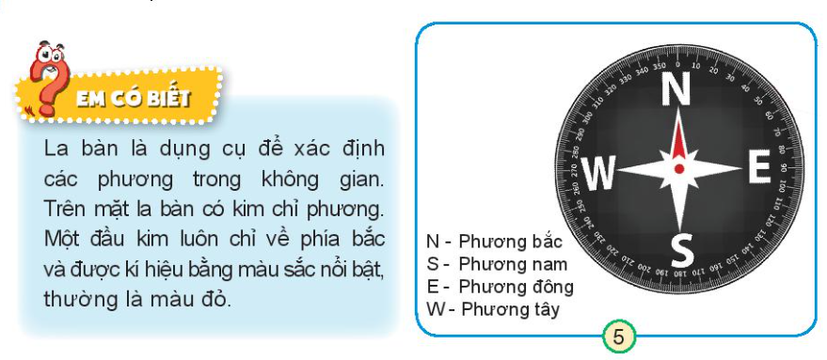
1. Chỉ và nhận xét về kim la bàn trên hình 5
Notes:
Bài giảng thiết kế bởi: Hương Thảo - tranthao121004@gmail.com

Slide 4

1. Chỉ và nhận xét về kim la bàn trên hình 5

Slide 5

2
Xác định các phương bằng la bàn

Slide 6
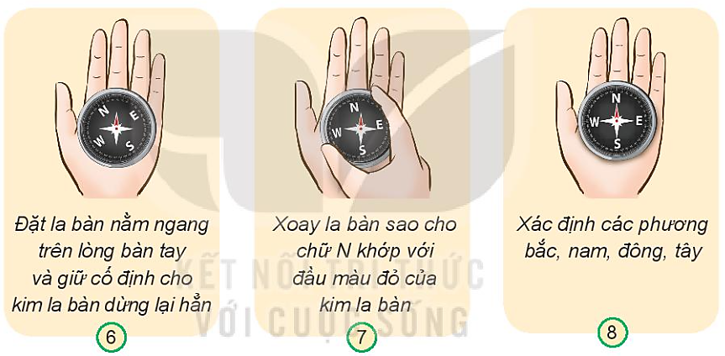
2. Nêu các bước xác định phương trong không gian bằng la bàn
Đặt la bàn nằm ngang trên lòng bàn tay và giữ cố định cho kim la bàn dừng hẳn lại
Xoay la bàn sao cho chữ N khớp với đầu màu đỏ của kim la bàn
Xác định các phương bắc, nam, đông, tây
7
8
6

Slide 7

Thực hành xác định các phương trong không gian bằng la bàn
3

Slide 8

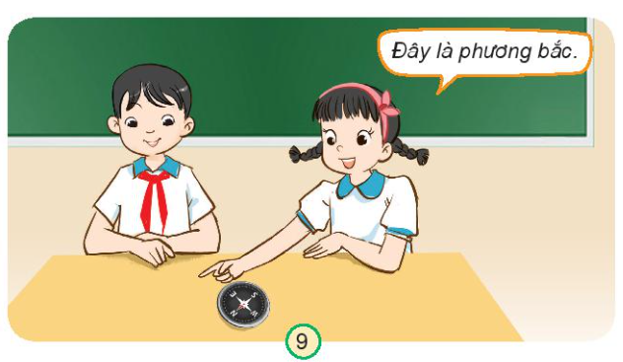
Đặt la bàn nằm ngang trên bàn, xác định các phương trong không gian (để các đồ dùng học tập bằng sắt cách xa la bàn)

Slide 9






Chia sẻ
Nhận xét

Slide 10

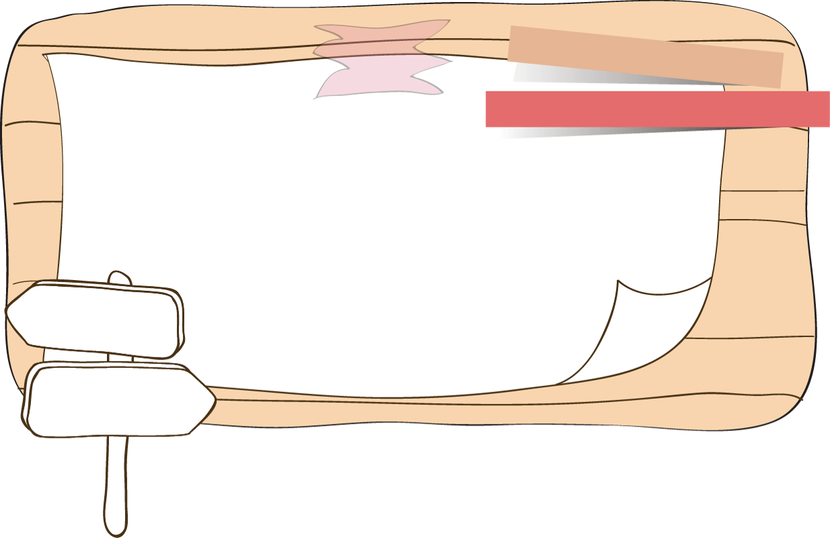




Vận dụng

Slide 11
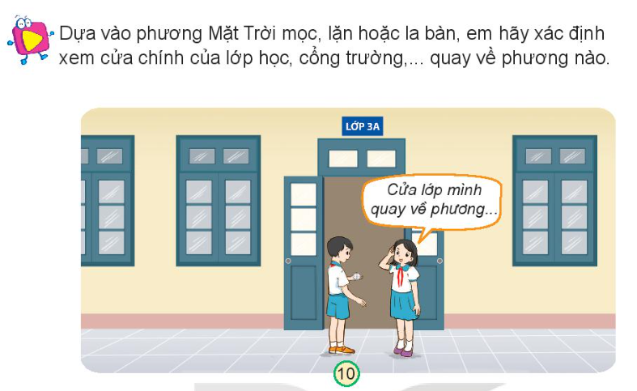

Thực hành xác định theo nhóm 4

Slide 12

Tổng kết

Slide 13



Dặn dò
Thực hành sử dụng la bàn xác định hướng cửa nhà em.
Chuẩn bị hình ảnh về quang cảnh và hoạt động của người dân ở các đới khí hậu

Slide 14

Notes:
Hương Thảo – Zalo 0972115126

Slide 15




1. Nêu và chỉ được kim và các phương trên la bàn.
2. Nêu được các bước xác định phương bằng la bàn
3. Tự tin sử dụng được la bàn để xác định phương hướng

